Slide 1
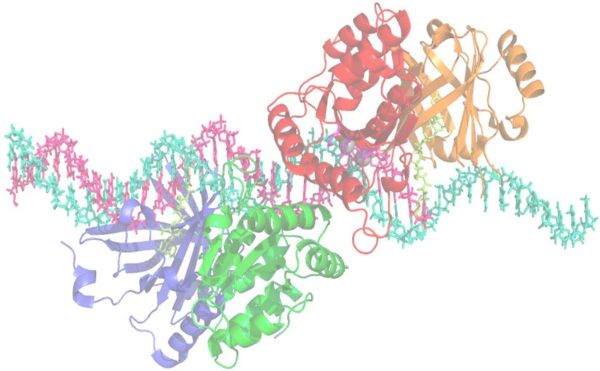
Regulación del metabolismo
Ana García Quiroga
Metodología Experimental y Aprendizaje de la Física y la Química

Slide 2
Índice
Objetivos
Introducción
Bioenergética e introducción al metabolismo
Principales rutas metabólicas
Resumen

Slide 3
Objetivos
Conocer los diferentes modos de regulación de las enzimas
Afianzar el concepto de diversidad metabólica
Integrar conceptos básicos de la termodinámica en la bioenergética de las vías metabólicas
Reconocer los aspectos generales y comunes de las rutas metabólicas
Conocer las principales rutas metabólicas

Slide 4
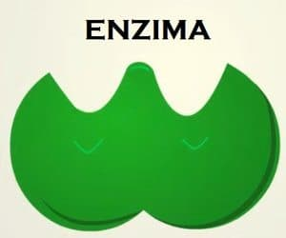
Introducción
Cofactor
Coenzima
Grupo prostético
Holoenzima
Apoenzima
¿Qué es un enzima?
Se clasifican en:
Oxidorreductasas
Transferasas
Hidrolasas
Ligasas
Liasas
Isomerasas

Slide 5
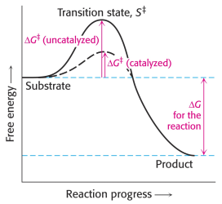
Introducción
E+SESE+P

Slide 6
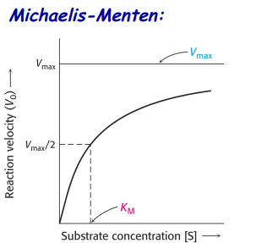
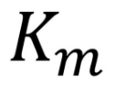
Introducción
Cinética enzimática
Afinidad del enzima por
El sustrato
Concentración de sustrato
a la cual la velocidad es la
mitad de la Vmax.

Slide 7
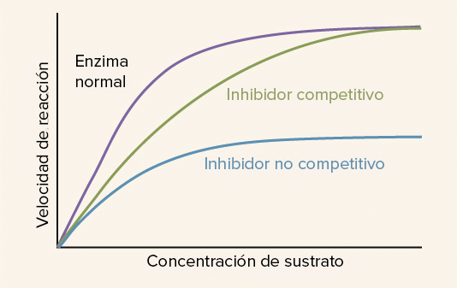
Introducción
Inhibición enzimática
Agentes moleculares que interfieren en la catálisis
Inhibidores reversibles
Competitivo
No competitivo
Mixto
Inhibidores irreversibles

Slide 8
Introducción
Receptores
Reconocen ligandos
Cambio conformacional

Slide 9
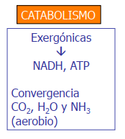
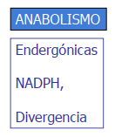
Propósitos del metabolismo
Miles de reacciones químicas que ocurren en la célula
Metabolismo
Rutas metabólicas

Slide 10
Diversidad metabólica

Slide 11
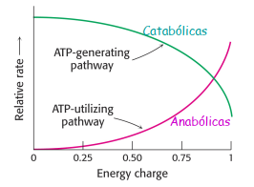
Importancia del ATP
Carga energética

Slide 12
Bioenergética
Acoplamiento entre reacciones para formar vías metabólicas
Criterios de una vía metabólica específica:
Reacciones individuales específicas.
Catalizadas por enzimas
Termodinámicamente favorable. Exergónica
ΔG total = ∑ ∆G individuales
ΔG total < 0 espontánea
Direccionalidad de la vía

Slide 13
Bioenergética
Ejemplo: La reacción de síntesis de glucosa 6-fosfato a partir de glucosa:
Glucosa  glucosa 6-fosfato + H₂O tiene un ΔGº = 13,8 kJ/mol
Y la de hidrólisis de ATP:
ATP + H₂O ADP + Pi tiene un ΔGº = -30,5 kJ/mol
Calcula cuál sería su variación de energía libre:
ATP + H₂O  A DP + Pi
Glucosa + Pi  glucosa 6-fosfato + H₂O
ATP + glucosa  ADP + glucosa 6-fosfato ΔGº = - 16,7 kJ/mol

Slide 14
Modos de regulación de los procesos metabólicos
A)Control de la cantidad de cada enzima
B)Control de la actividad enzimática
Control alostérico
Múltiples formas enzimáticas: isoenzimas
Modificación covalente
Proteolisis
C)Accesibilidad de los sustratos. Compartimentación.

Slide 15
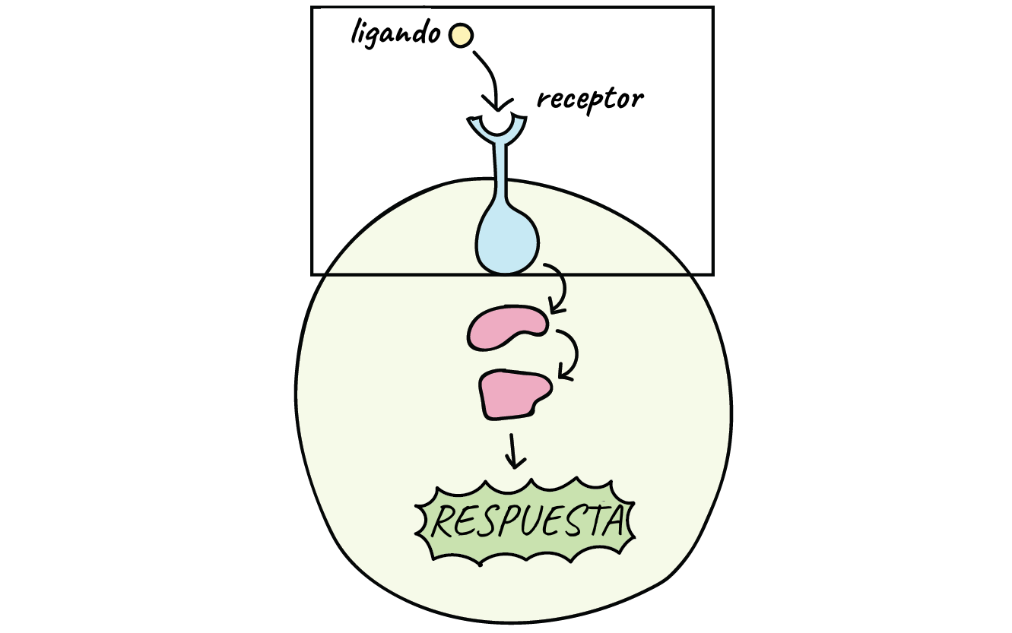
Señalización celular
Amplificación de la señal
Cascada de señalización
Activación de rutas metabólicas

Slide 16
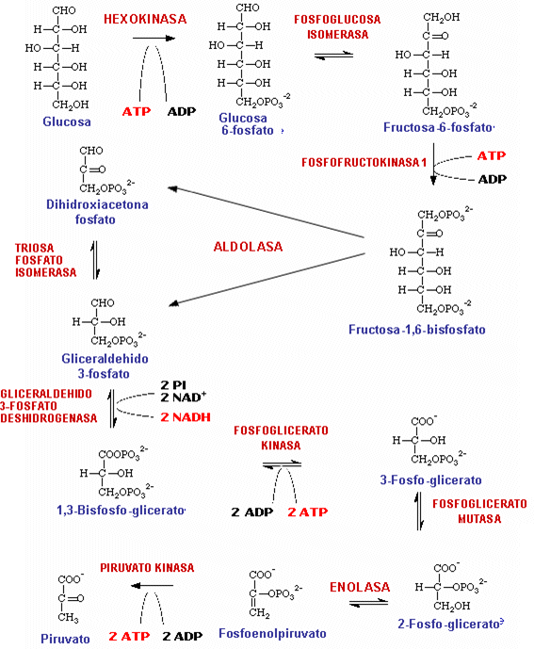
Principales rutas metabólicas
Glucolisis y gluconeogénesis

Slide 17
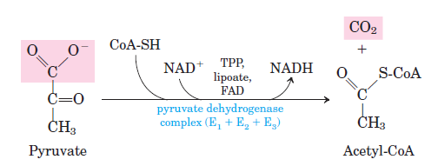
Principales rutas metabólicas
Ciclo de Krebs

Slide 18
Principales rutas metabólicas
Cadena transportadora
de electrones y fosforilación oxidativa

Slide 19
Principales rutas metabólicas
Ciclo de la urea

Slide 20
Principales rutas metabólicas
Síntesis del colesterol

Slide 21
Resumen

Slide 22
